Slide 1
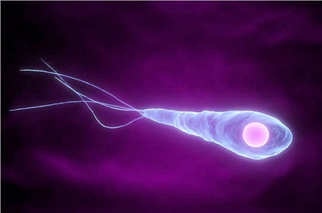
TETANOS
PRESENTADO POR:
LORENA GARAY
DOCENTE:
CLAUDIA SEGUANES
ADMON. EN SALUD II

Slide 2
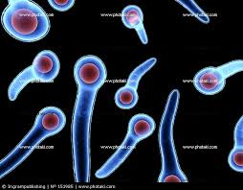
ORIGEN
Se tiene conocimiento del tétanos desde la antigüedad, Hipócrates y Galeno la describieron como una hipercontracción de los músculos corporales. No fue hasta el siglo XIX cuando se relacionó a la enfermedad con un germen y se identificó la toxina, lo que fue esencial para poder fabricar la vacuna que se utilizó por primera vez en la Primera Guerra Mundial.
El tétanos puede contraerse en cualquier lugar del mundo, sin embargo, su frecuencia varía mucho según el nivel de vacunación de cada región. Lo habitual en Europa son 0’1 casos por cada 100.000 habitantes cada año, estas cifras son similares en los países más desarrollados de Latinoamérica. En los países menos desarrollados hay regiones donde los casos de tétanos se disparan hasta 20 por cada 100.000 habitantes al año, para evitarlo la OMS coordina varias campañas de vacunación en zonas desprotegidas.

Slide 3

¿ QUÉ ES EL TÉTANOS ?
El tétanos es una enfermedad muy grave provocada por la toxina de una bacteria llamada clostridium tetánico y se produce como consecuencia de la contaminación de heridas con este germen.
La potente toxina tetánica actúa como un veneno que afecta al sistema nervioso central, causando rigidez muscular generalizada, espasmos dolorosos, dificultad para respirar y tragar, convulsiones y otros síntomas que amenazan la vida del enfermo.

Slide 4
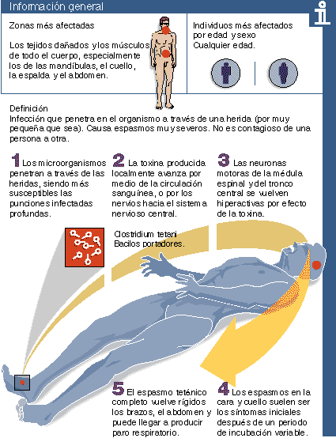

Slide 5
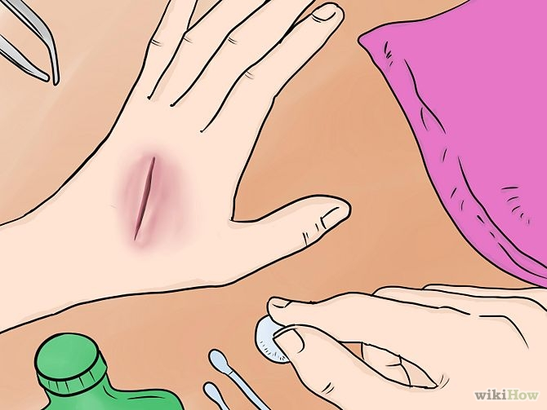
¿ QUÉ TIPO DE HERIDAS TIENE
MÁS RIESGO DE SER LA PUERTA
DE ENTRADA DEL TÉTANOS ?
¿ COMO SE ADMINISTRA LA VACUNA ?
Se inyecta por vía intramuscular en el muslo o el brazo, según la edad.
Puede administrarse el mismo día que se reciben otras vacunas diferentes o bien con cualquier intervalo con ellas, sin ninguna excepción.
Las heridas más peligrosas son las que tienen muchos bordes o con mucho tejido desvitalizado, las punzantes en contacto con el suelo o estiércol, las muy contaminadas con trozos de cuerpos extraños, las quemaduras, las fracturas de huesos con heridas, las mordeduras y las congelaciones.

Slide 6
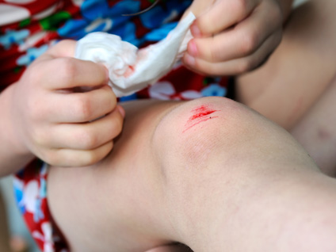
¿ QUE DEBE HACERSE ANTE UNA HERIDA PARA EVITAR ESTA ENFERMEDAD ?
La mejor prevención se consigue si se está bien vacunado. Un adulto debe haber recibido al menos 5 dosis de vacuna para considerar la vacunación finalizada. A partir de la adolescencia, si se ha completado el calendario recomendado (6 dosis de vacuna antitetánica), pueden no ser necesarias más dosis de vacuna hasta los 60-65 años.
Además de tener la vacunación antitetánica en regla, ante las heridas es importante el lavado y realizar la cura adecuada.
En determinadas ocasiones especiales y ante dudas sobre el estado vacunal, puede ser recomendable la administración de una inyección de gammaglobulina específica antitetánica.

Slide 7
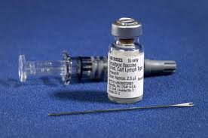
¿ CUALES SON LAS REACCIONES
ADVERSAS DE LA VACUNACIÓN ?
Los efectos adversos son poco frecuentes y leves. Al estar incluida en vacunas combinadas deben ser tenidas también en cuenta otras reacciones secundarias debidas a los otros componentes. Las más frecuentes son fiebre o febrícula, leve hinchazón o enrojecimiento en la zona de la inyección, o ligera irritabilidad o somnolencia en los días siguientes a su administración. Excepcionalmente puede aparecer llanto persistente, alteraciones neurológicas o reacciones alérgicas.
Es conocido en los adultos que las dosis repetidas hacen más probables las reacciones locales, como hinchazón y molestias en la zona de la inyección

Slide 8
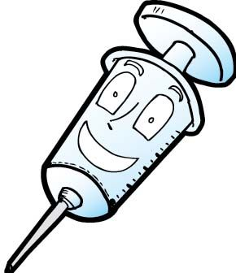

GRACIAS …

